Slide 1
Тема: Олжас Сулейменов и Андрей Вознесенский.
10 класс

Slide 2

Сегодня на уроке вы будете:
- определять особенности текста публицистического стиля;
- формулировать вопросы по прочитанному тексту и отвечать на них, используя информацию из текста;
- создавать причинно-следственное эссе;
- объяснять и соблюдать постановку тире в простом и бессоюзном сложном предложении.

Slide 3
Тематический словарь урока
Соратник – единомышленник и товарищ по борьбе, в какой-либо деятельности; сподвижник.
Поэты-шестидесятники - поколение советской интеллигенции, родившееся приблизительно между 1925 и 1945 годами. Историческим контекстом, сформировавшим взгляды «шестидесятников», были годы сталинизма, Великая Отечественная война, идеалы коммунизма.
Кочевничество - номадизм (от греч. nomás, родительный падеж nomádos — кочующий), особая форма хозяйственной деятельности и связанного с ней образа жизни.
Мыслитель – человек, обладающий даром глубокого оригинального мышления
Афоризм –это лаконичные изречения, содержащие глубокую мысль, основанную на житейском опыте.
Метафоризм – использование в речи метафор, придающих речи образность и выразительность через уподобление двух предметов или явлений на основе их сходства.

Slide 4
Олжас Сулейменов и Андрей Вознесенский
Олжас Сулейменов (родился в 1936 году) и Андрей Вознесенский (1933-2010) – поэты, одинаково почитаемые и популярные как в Казахстане, так и в России. Творческая дружба связывает двух поэтов, представляющих в истории литературы XX века одно поколение – поколение поэтов-шестидесятников.
Вместе со своими товарищами по перу Робертом Рождественским, Евгением Евтушенко, Риммой Казаковой, Беллой Ахмадулиной и другими поэтами они собирали стадионы, площади больших городов, когда читали в авторском исполнении свои яркие, проникновенные стихи. В них были молодой задор и смелость, ритмичность и музыкальность, искрящиеся метафоры и эпитеты, неожиданные рифмы и строфы, небанальные темы, образы и мотивы.
Становление личности О. Сулейменова как поэта и мыслителя началось в стенах Литературного института, студентом которого он был. В эти годы Сулейменов начинает активно выступать как русскоязычный поэт. Он знакомится с молодыми авторами и выделяет для себя из многих творчество Вознесенского, которого всегда считал соратником по своему метафорическому, ассоциативно-историческому и поэтическому мышлению. Эта дружба продолжалась многие годы и оставила большой след в творчестве обоих авторов.

Slide 5
Олжас Сулейменов и Андрей Вознесенский
Подтверждением этому могут служить стихотворения-посвящения, адресованные поэтами друг другу, например, произведения А. Вознесенского «Песня акына» и О. Сулейменова «Мы кочевники».
Читаешь эти произведения – всё больше убеждаешься в сходстве поэтических образов и мотивов двух авторов. Заглавия некоторых стихотворений почти совпадают, например, «Мы кочевники» О. Сулейменова и «Мы кочевые» Вознесенского. Кочевничество у обоих авторов, прежде всего, ассоциируется со свободой и независимостью. Анализируя оба авторских произведения, к понятию «кочевать» можно подобрать несколько синонимов: «эмигрировать» (/мы эмигрировали в край чужой/ А. Вознесенский) или «бродяжничать» (/мы бродяжим по разным маршрутам./ О. Сулейменов). Прочитаете эти произведения – станете очевидцами поэтического диалога творчества авторов.
О. Сулейменов и А. Вознесенский - поистине гениальные поэты. В своем творчестве они прославляют великих людей, которые оставили заметный след в мировой культуре, истории. В лирике как А. Вознесенского, так и О. Сулейменова есть один герой-образ, который объединил двух авторов и оставил заметный след в их поэтическом творчестве, - это образ Махамбета.

Slide 6
Задание 1. «Письмо по кругу»
Докажите, что прочитанный текст относится к публицистическому стилю, приводя примеры из текста. Ориентируйтесь на следующие особенности:
- цель текста;
- задача речи;
- сфера применения;
- форма речи;
- лексика;
- жанр;

Slide 7
Образец ответа
Данный текст относится к публицистическому стилю, так как:
цель текста: привлечение внимания к интересным людям – личностям О. Сулейменова и А. Вознесенского;
задача речи: сообщение информации о творческой дружбе двух поэтов, воздействие на мысли и чувства читателя;
сфера применения: газеты, журналы, телевидение, публичное выступление;
форма речи: устная, письменная;
лексика: употребление общественно-политической лексики (становление личности, поколение, поэты-шестидесятники, соратник и др.), эмоциональная лексика (товарищи по перу, яркие, проникновенные стихи, почитаемые и популярные поэты, искрящиеся метафоры и эпитеты и др.);
жанр: статья.

Slide 8
Задание 2.
Работа с таблицей «Вопросительные слова»
Составьте вопросы к тексту, используя вопросительные слова в левой графе. Запишите полученные вопросительные предложения в правую колонку. Устно ответьте на них.
Вопросительные слова | Вопросительные предложения
Кто…? Что…? С кем…? Где…? Что общего…?

Slide 9
Примерный ответ
Вопросительные слова | Вопросительные предложения
Кто…? Что…? С кем…? Где…? Что общего…? | Кто является одними из представителей поэтов-шестидесятников в истории литературы XX века? Что связывает двух поэтов? С кем из знаменитых русских поэтов О.Сулейменов и А.Вознесенский читали свои проникновенные стихи, собирая стадионы и площади больших городов? Где проходило становление личности О. Сулейменова как поэта и мыслителя? Что общего в творчестве О. Сулейменова и А. Вознесенского?

Slide 10
Ответы на вопросы
1. В истории литературы XX века О. Сулейменов и А. Вознесенский представляют одно поколение – поколение поэтов-шестидесятников.
2. Их связывает творческая дружба.
3. Вместе со своими товарищами по перу Робертом Рождественским, Евгением Евтушенко, Риммой Казаковой, Беллой Ахмадулиной и другими поэты читали свои проникновенные стихи, собирая стадионы, площади больших городов.
4. Становление личности О. Сулейменова как поэта и мыслителя началось в стенах Литературного института.
5. Творчество двух поэтов объединено сходствами поэтических образов и мотивов: совпадают заглавия некоторых стихотворений, понятие «кочевничество» ассоциируется у обоих поэтов со свободой и независимостью.

Slide 11
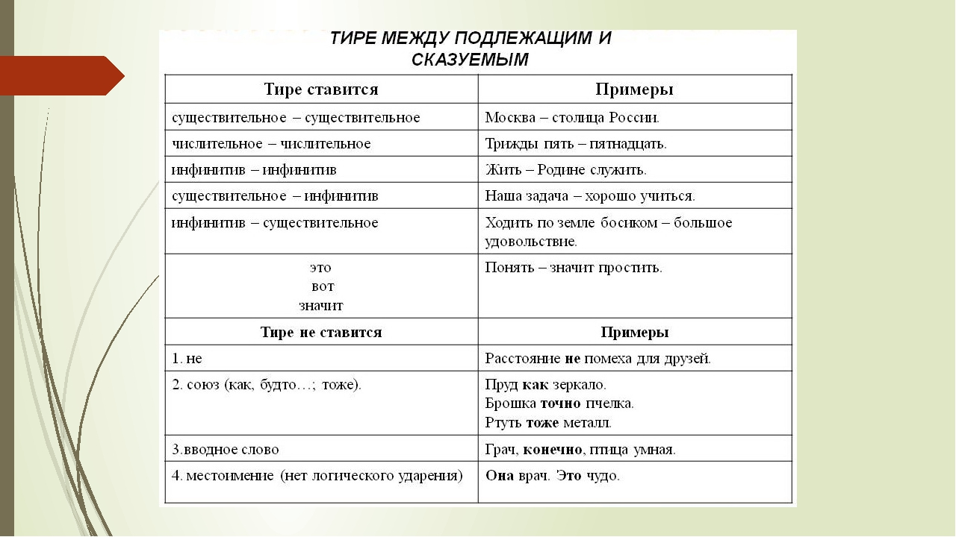
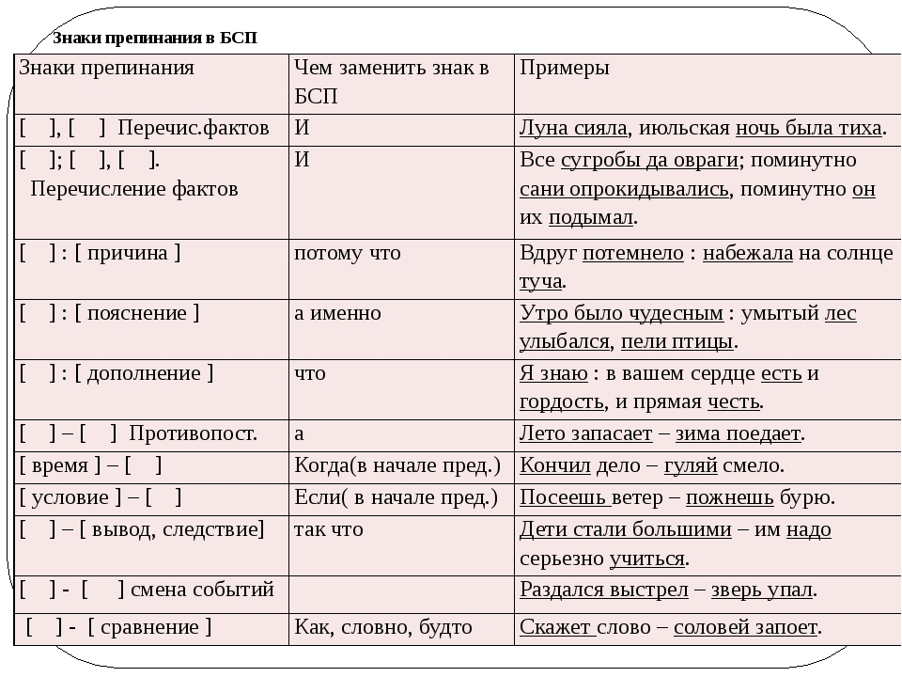
Консультация: Тире в простом и сложном предложении
Тире в БСП

Slide 12
Пример из текста:
Поэты-шестидесятники - поколение советской интеллигенции, родившееся приблизительно между 1925 и 1945 годами.
Это простое предложение. Тире ставится между подлежащим и сказуемым, выраженными именем существительным в И.п.
Читаешь эти произведения – всё больше убеждаешься в сходстве поэтических образов и мотивов двух авторов.
Это БСП. Первое предложение указывает на время (Когда читаешь эти произведения, всё больше убеждаешься в сходстве поэтических образов и мотивов двух поэтов).
ЗАДАНИЕ 3
Найдите в тексте примеры простого и бессоюзного сложного предложения с ТИРЕ и объясните его постановку

Slide 13
Верный ответ
О. Сулейменов и А. Вознесенский - поистине гениальные поэты.
Тире в простом предложении ставится между подлежащим и сказуемым, выраженными именами существительными в И.п.
Прочитаете эти произведения – станете очевидцами поэтического диалога творчества авторов.
Тире ставится в БСП, если первое предложение указывает на условие. (Если прочитаете эти произведения, станете очевидцами поэтического диалога творчества авторов)

Slide 14
Задание 4
На примере творческой дружбы О. Сулейменова
и А. Вознесенского напишите причинно-следственное эссе, взяв за основу высказывание Демокрита «Единомыслие создаёт дружбу». Используйте приём ПОПС – формулы.
Позиция – Я считаю, что…
Обоснование – Потому что….
Подтверждение – Свою мысль я хочу подтвердить примерами из текста…
Следствие – Из вышеуказанного следует, что…

Slide 15
Образец эссе
Позиция - Я считаю, что Демокрит прав, утверждая, что «единомыслие создаёт дружбу».
Обоснование – Тому примером является творческая дружба Олжаса Сулейменова и Андрея Вознесенского.
Подтверждение - Их поэзия привлекала любителей поэтического слова молодым задором и смелостью, искрящимися метафорами и эпитетами, ритмичностью и музыкальностью. О. Сулейменов и А. Вознесенский - соратники по поэтическому мышлению. Творческая дружба Сулейменова и Вознесенского основана на сходстве поэтических образов и мотивов их произведений. Образ кочевников в творчестве двух поэтов ассоциируется, прежде всего, со свободой и независимостью. В лирике двух авторов есть один герой-образ, который оставил заметный след в их поэтическом творчестве, - это образ Махамбета.
Следствие - Олжас Сулейменов и Андрей Вознесенский – товарищи по перу, товарищи-единомышленники, а дружба, по словам М. Горького, это «высшая степень товарищества».

Slide 16

Рефлексия
Ребята, сегодня на уроке вы познакомились с замечательными поэтами-шестидесятниками О. Сулейменовым и А. Вознесенским. Какое впечатление вы получили от этой встречи?

Slide 17
Учебное задание
Прочитайте в хрестоматии произведения
А. Вознесенского и О. Сулейменова. Каким в художественных текстах предстаёт образ Махамбета?
Урок окончен! До встречи на следующем уроке.

Slide 18
Баршаға қолжетімді, сапалы білім!
Үш тілді
Цифрлы Қазақстан
Нәтижелі
Қол
жетімді
Дербес оқыту
Тиімді
Білімді бағалау
Заманауи технология
Качественное образование,
доступное всем!

